Slide 1

Název školy: Základní škola Karla Klíče Hostinné
Autor: Petrželová Eva
Název: VY_32_INOVACE_03_A_8_Plasty
Téma: Organická a anorganická chemie
Číslo projektu: CZ.1.07/1.4.00/21.2131

Slide 2
Umělá hmota - plasty
Charakteristika
Příklady
PVC
Využití

Slide 3
Charakteristika
Provázejí člověka celý jeho život (pneumatiky, lžičky apod.)
Moderní technologické materiály
Dokáží se vyrovnat s vysokými teplotami
Vysoká odolnost a lehkost - výhoda
Moderní výroba plastů je založena na výrobě umělých hmot z přírodních materiálů (škrob, celulóza)
První zmínka 1855 – Alexandr Parkes (nitrát celulózy)

Slide 4
Příklady
PVC (polyvinylchlorid) – nejpoužívanější na zemi –skupina polymerů
Nylonová vlákna – móda –silonky
PE –polyethylen – současnost
PP –polypropylen
Bioplasty – z celulózy

Slide 5
Dělení podle použitého materiálu
Polyethylen
Polypropylen
Polyvinylchlorid
Polystyren
Polymethylmethakrylát
Polyamid
Polyester
Polyethylentereftalát – PET
Fenoplasty
Polyuretany
Aminoplasty
Polysiloxany
flouroplasty

Slide 6
Dělení podle zpracovatelnosti
Termoplasty – po ohřátí na vysokou teplotu se mohou znovu ochladit a opět zpracovat
Rektoplasty – po ohřátí již znovu nejdou zpracovat

Slide 7
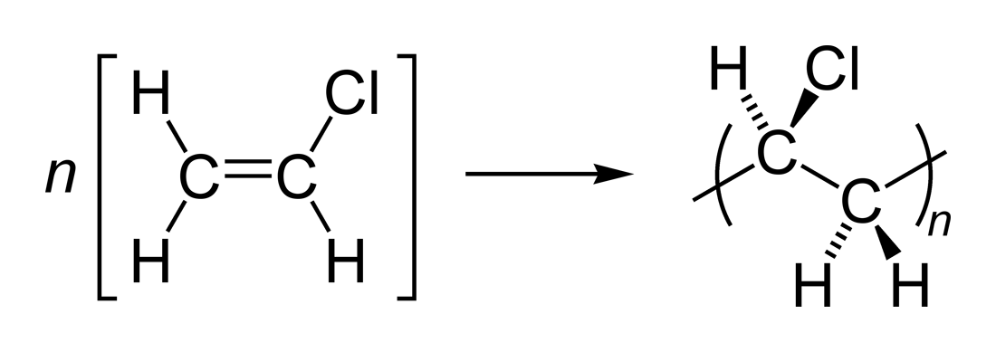
PVC
Polyvinylchlorid
http://cs.wikipedia.org/wiki/Soubor:PVC-polymerisation-2D.png

Slide 8
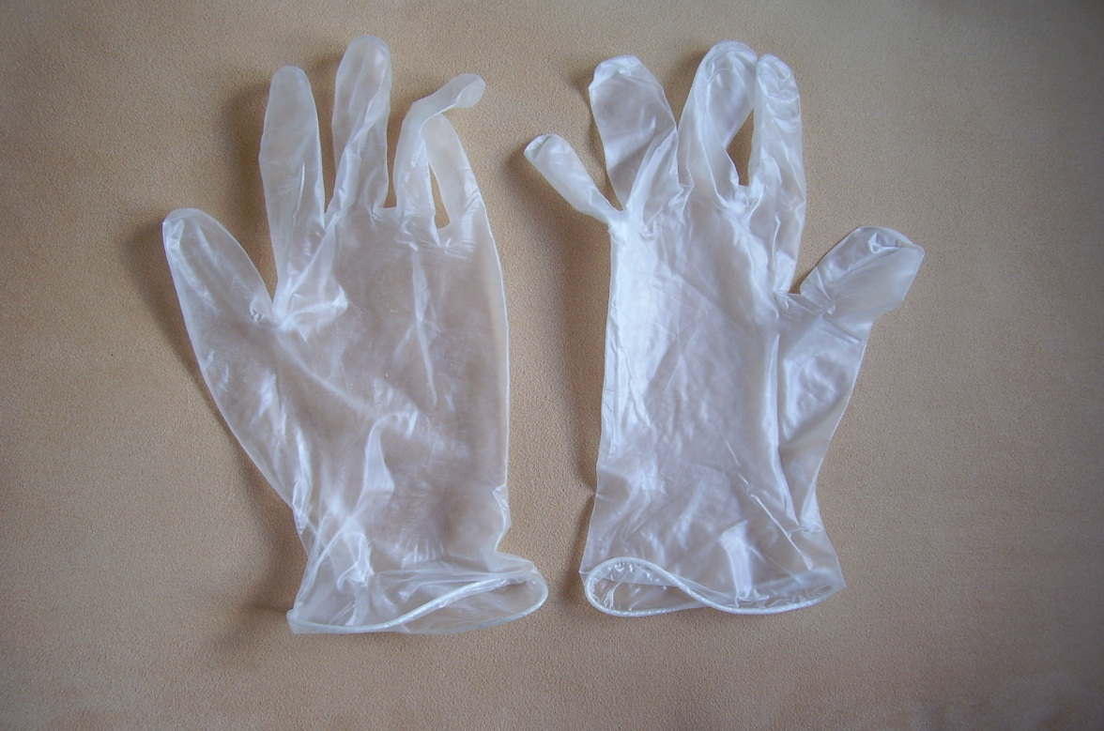
Výroba
Základní surovinou pro výrobu je chlór – vyrábí se elektrolýzou z kuchyňské soli
http://cs.wikipedia.org/wiki/Soubor:Vinyl_Einmalhandschuhe.JPG

Slide 9
Použití PVC
PVC nahrazuje tradiční stavební materiály jako dřevo, beton či hlínu a textilní materiály.
Má prakticky ideální stavební vlastnosti
Podlahy

Slide 10
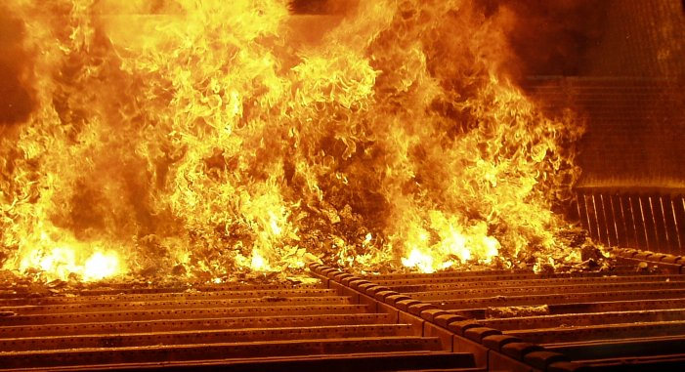
Spalování plastů
http://cs.wikipedia.org/wiki/Soubor:Movinggrate.jpg
Velké riziko pro životní prostředí – škodlivé látky unikající do ovzduší

Slide 11
Využití plastů v běžném životě
Automobilový průmysl
Stavebnictví
Obaly
Nádobí
Interiéry
apod.

Slide 12
Autor
Eva Petrželová
Vytvořeno dne: 21.5.2012
Odpilotováno dne: 22.5.2012
ve třídě: devátá
Vzdělávací oblast: Člověk a příroda
Vzdělávací obor: Chemie
Téma: Organická chemie – Plasty –umělá hmota
Klíčová slova: plast, umělá hmota, PVC, PET, Využití plastů

Slide 13
Zdroje
http://oko.yin.cz/22/umele-hmoty/
http://cs.wikipedia.org/wiki/Plast
http://cs.wikipedia.org/wiki/Polyvinylchlorid

